Slide 1

קדם פרויקט - כספת אלקטרונית
מנחים: יאיר חסיד וחגי פרץ
מגישים: אדר שמיר – 211717533
סובאלו באלאיי - 328681952

Slide 2
מטרת הפרויקט
Notes:
יישום הידע התיאורטי הנלמד במהלך התואר, הכנה פרקטית לפרויקט גמר המבוצע שנה הבאה, למידה עצמאית, חשיבה יצירתית ותכנון הנדסי

Slide 3
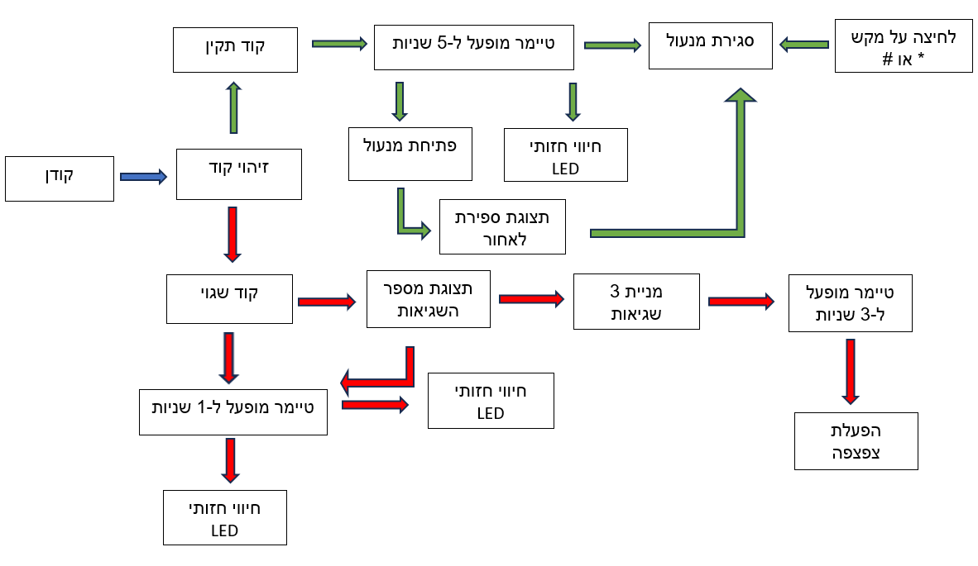
תכנון המערכת

Slide 4
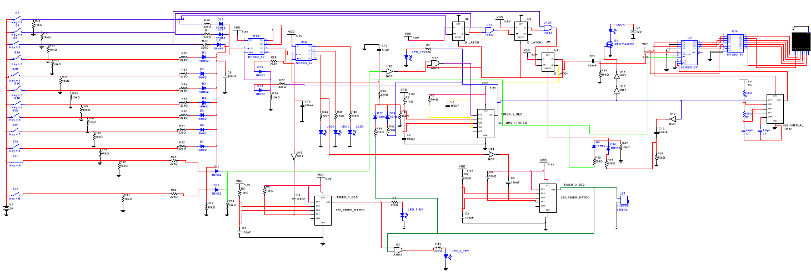
מימוש המערכת

Slide 5
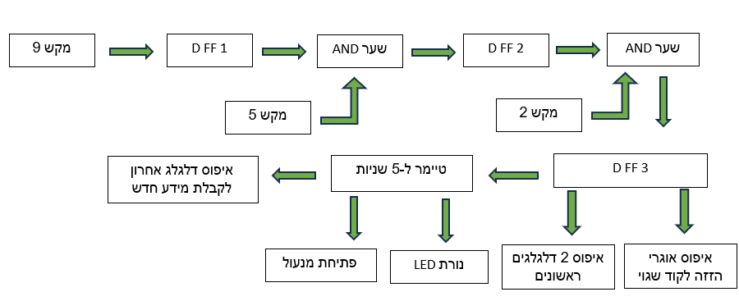
תכנון תת מערכת זיהוי קוד תקין

Slide 6
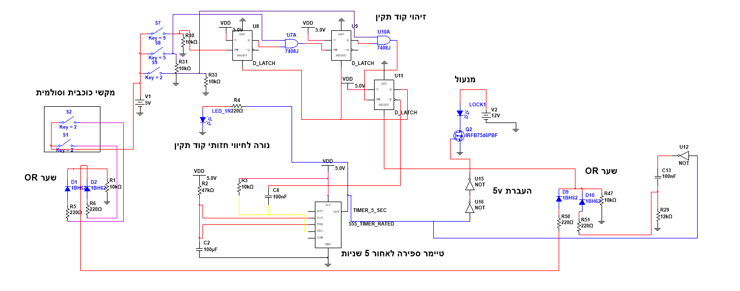
מימוש תת מערכת זיהוי קוד תקין

Slide 7
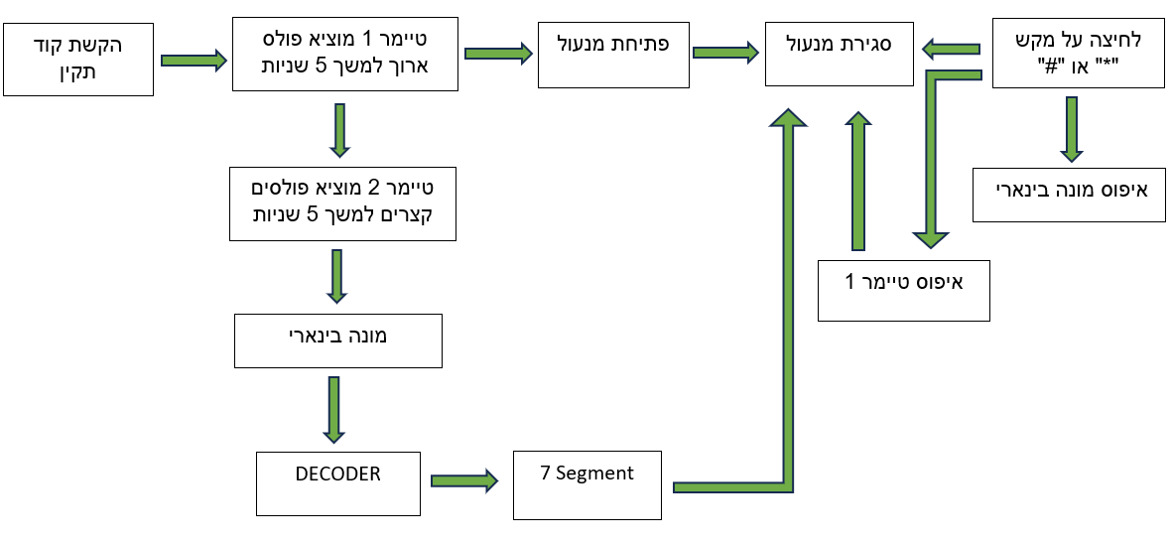
תכנון תת מערכת – מנעול

Slide 8
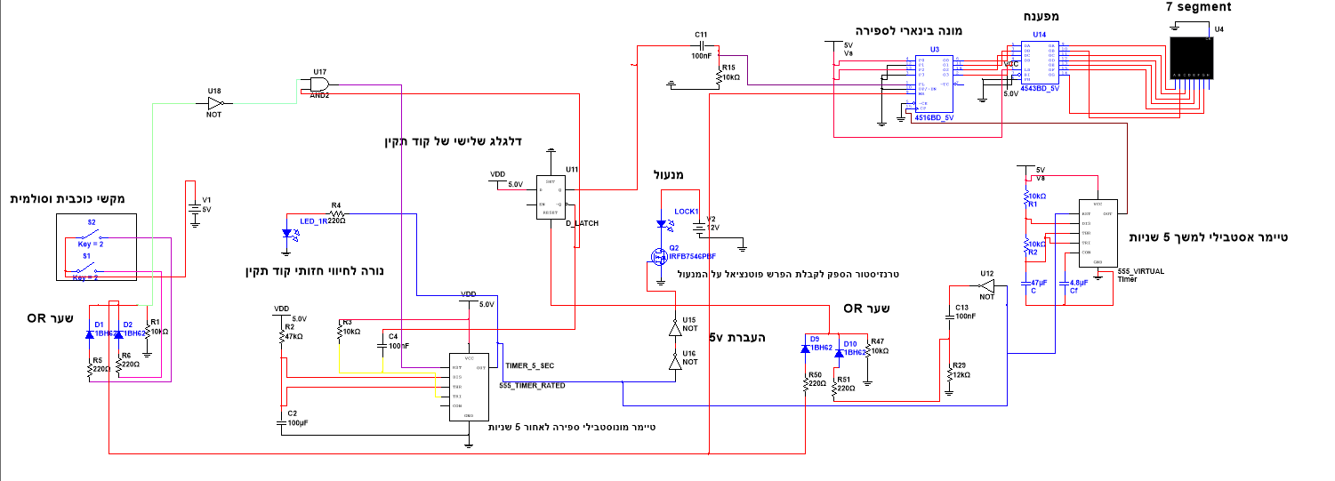
מימוש תת מערכת - מנעול

Slide 9
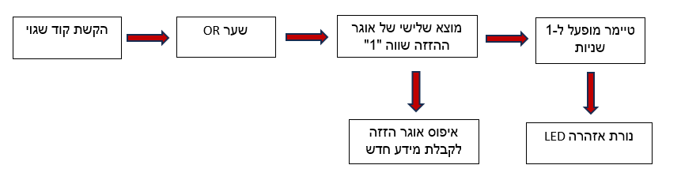
תכנון תת מערכת זיהוי קוד שגוי

Slide 10
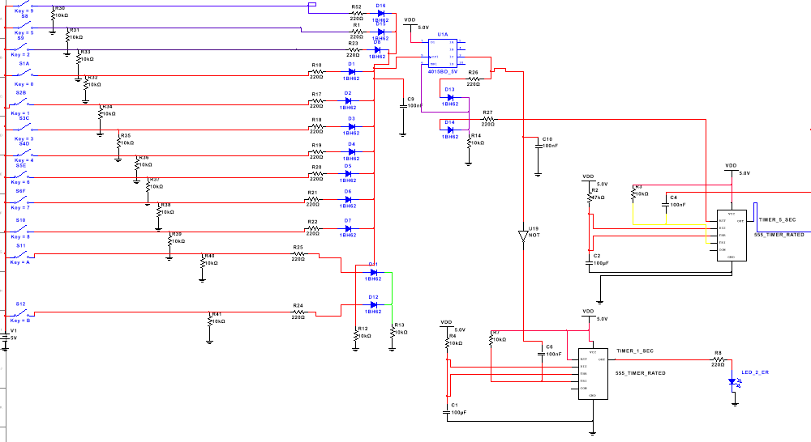

מימוש תת מערכת זיהוי קוד שגוי
אוגר הזזה 1
קבל שיאפשר לראות את נורת האזהרה נדלקת לפני איפוס האוגר
טיימר מונוסטבילי למשך 1 שניות

Slide 11
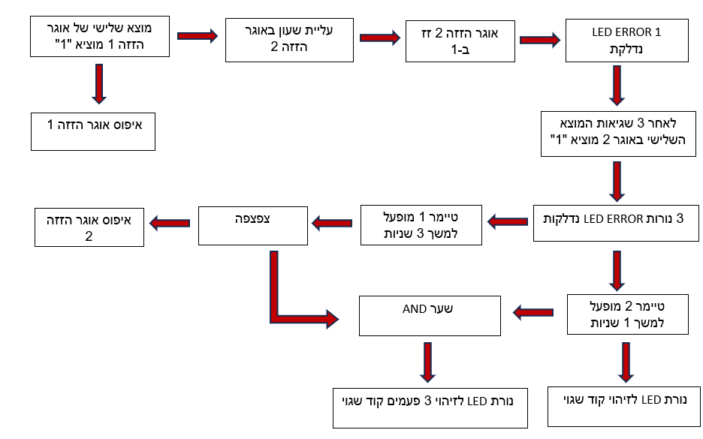
תכנון תת מערכת לזיהוי 3 ניסיונות קוד שגוי

Slide 12
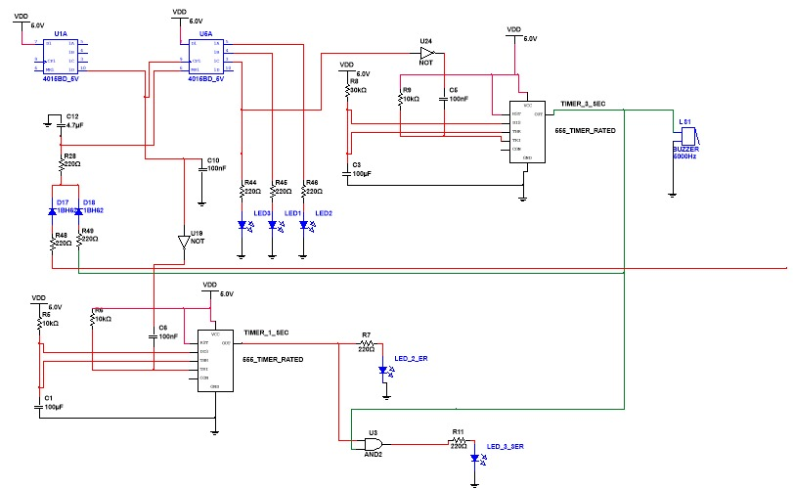


מימוש תת מערכת לזיהוי 3 ניסיונות קוד שגוי
אוגר הזזה 1 זיהוי קוד שגוי
אוגר הזזה 2- 3 ניסיונות שגויים
טיימר מונוסטבילי למשך 3 שניות
חיווי חזותי למספר שגיאות

Slide 13
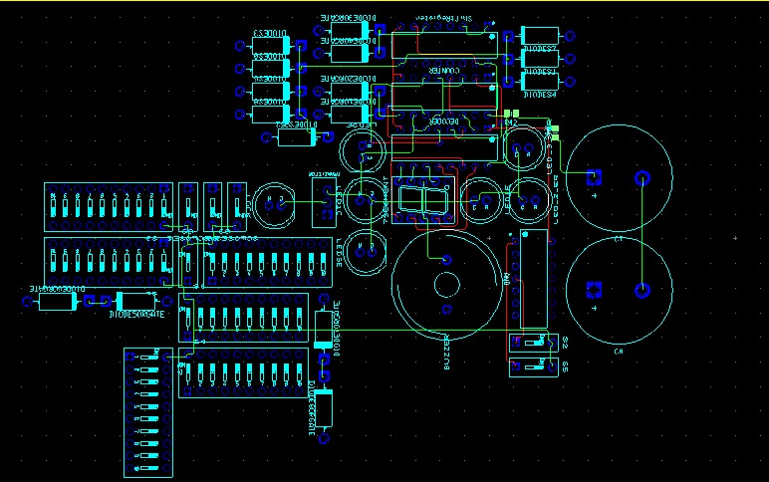
PCB לוח

Slide 14
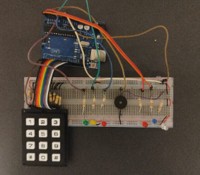
מימוש המערכת באמצעות בקר ארדואינו

Slide 15
תודה על ההקשבה !

